Slide 1
Forwarder-Receiver & Client-Dispatcher-Server
Matyáš Brabec

Slide 2
Komunikační návrhové vzory
Komunikace mezi
Vlákny
Procesy
Server-client uzly
Vzory
Forwarder – Receiver
Client – Dispatcher – Server
Publisher – Subscriber
Problémy
Heterogenní způsob komunikace mezi účastníky
Umístění účastníků komunikace

Slide 3
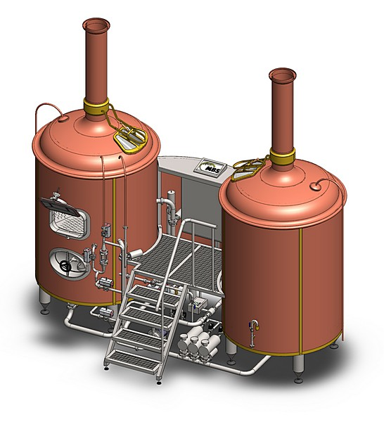
Problém
Káď
Monitor
Kolik je piva??
42 litrů

Slide 4
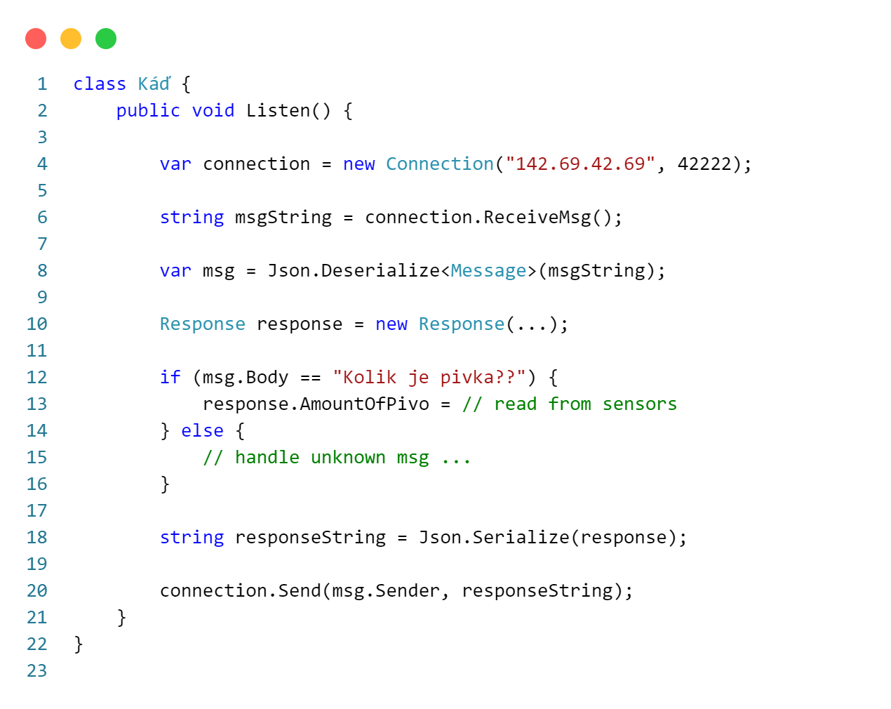

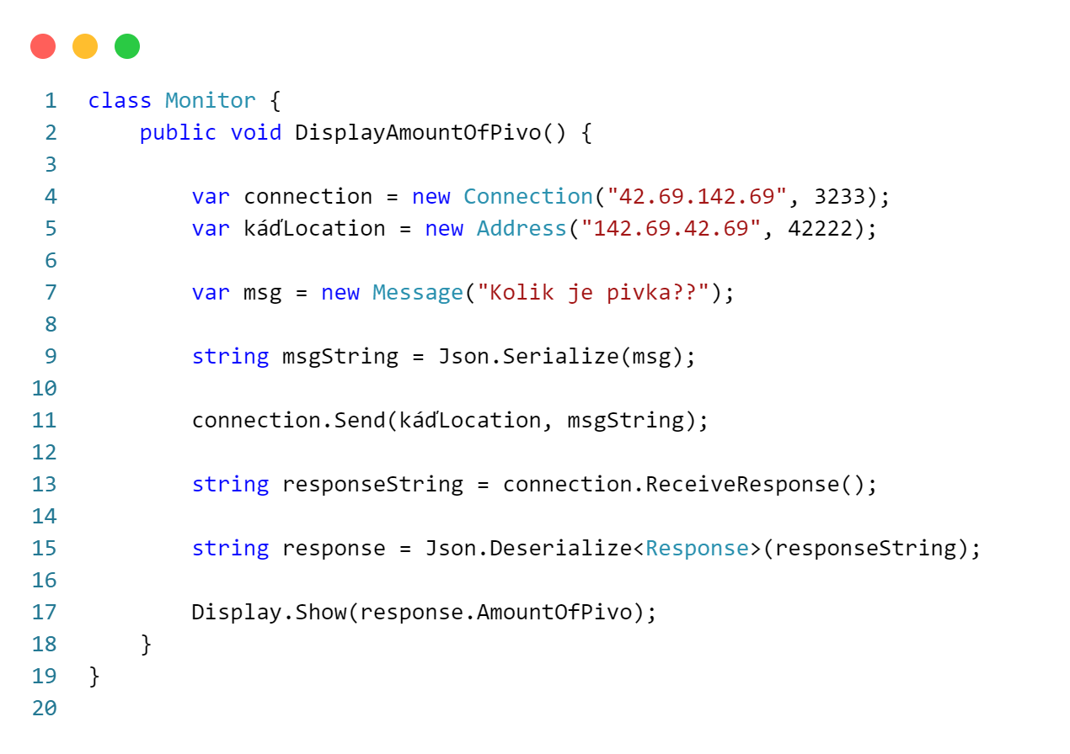

Slide 5

Musí znát komunikační technologii
Musí znát svůj port a adresu
Znalost formátu zprávy
Znalost formátu zprávy
Musí znát adresu kádě
Celková závislost na použité doručovací technologii

Slide 6
Infrastruktura
Business logic

Slide 7
Jak to Zlepšit ??
Co izolovat ??
Logiku
Co znamenají zprávy
Jak reagovat na zprávy
Komunikaci
Použitá technologie komunikace
Řešení problémů (timeouty, opakovaní requestů…)
Serialiazaci / Deserializaci
JSON, XML, Plain text, CSV, Binary …
Adresaci
Překlad jmen na adresy

Slide 8
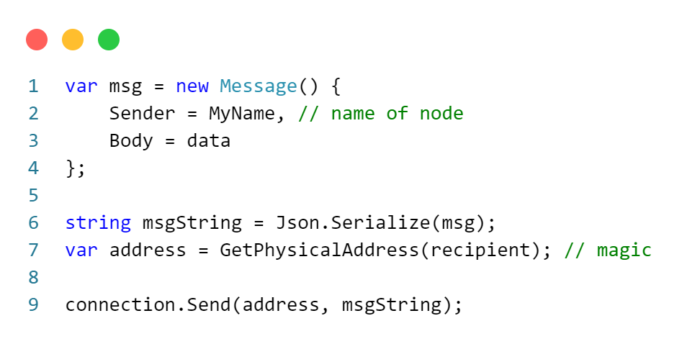
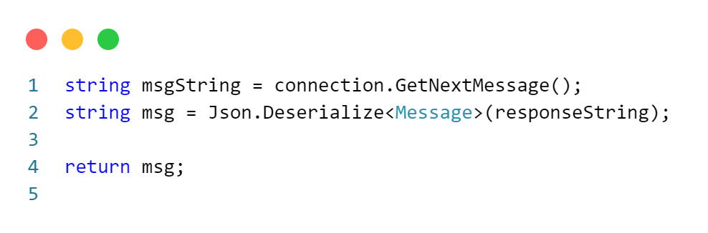
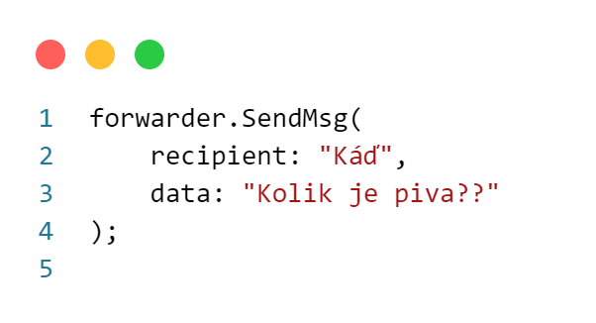

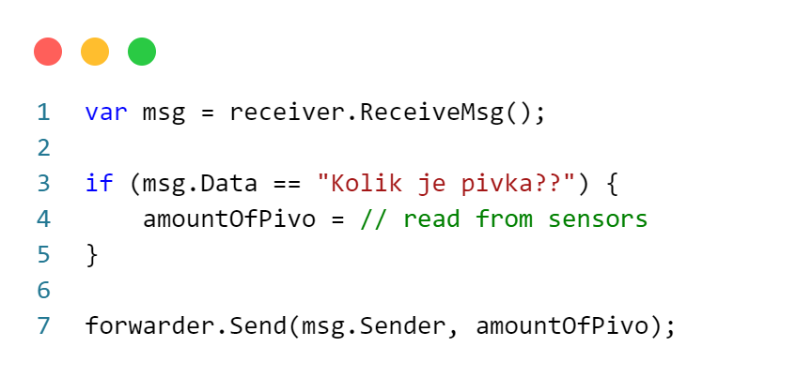
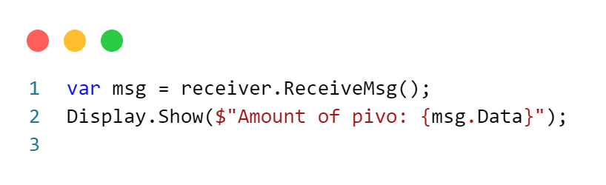
Receiver
Forwarder
{
"sender": "Monitor",
"body": "Kolik je pivka??"
}
Forwarder
Receiver
{
"sender": "Káď",
"body": 42
}

Slide 9
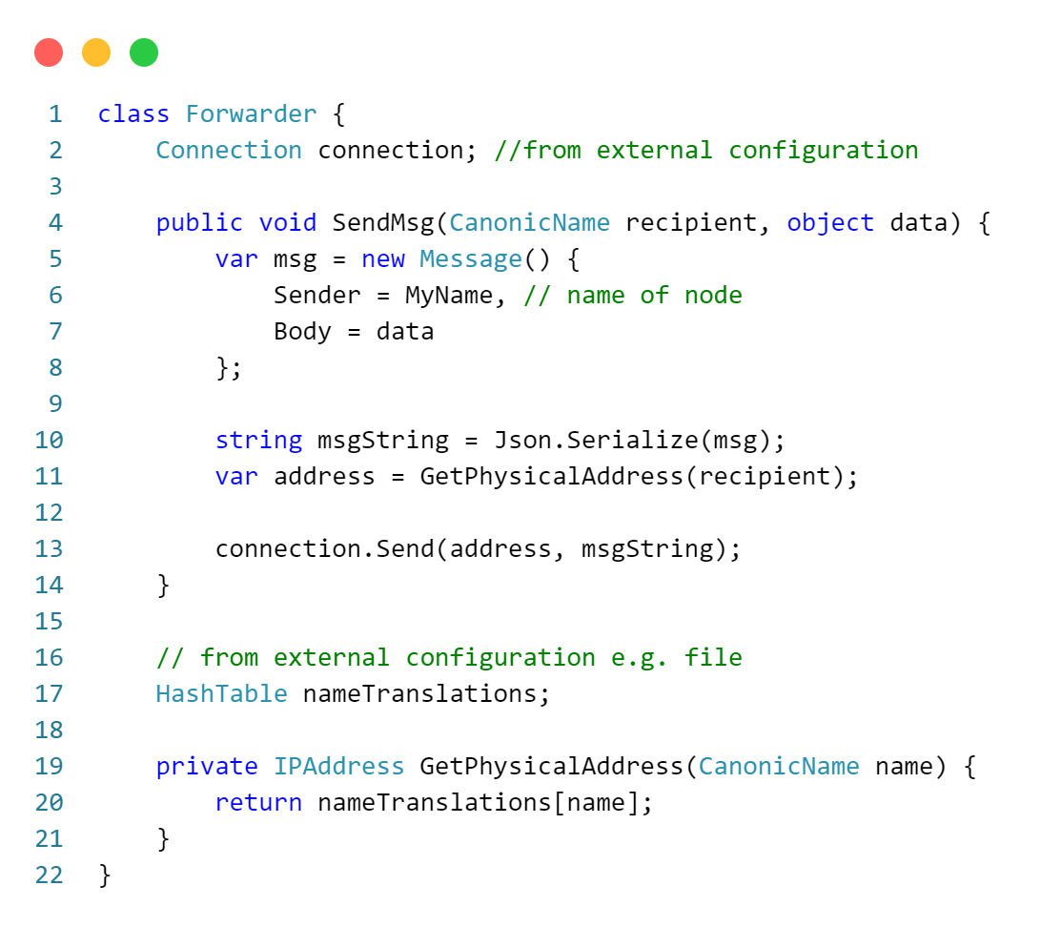
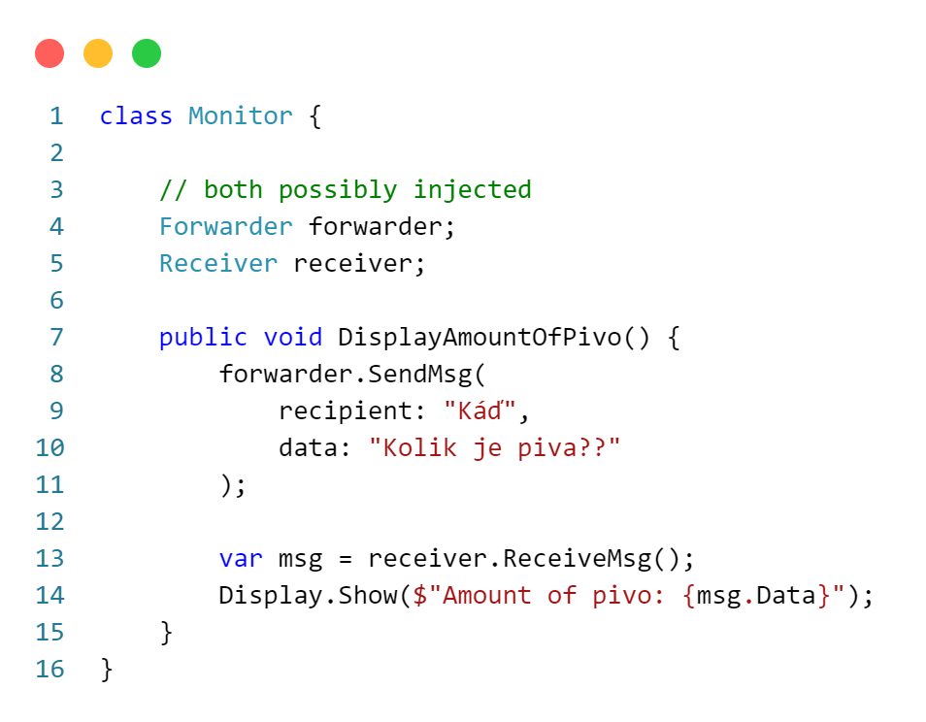
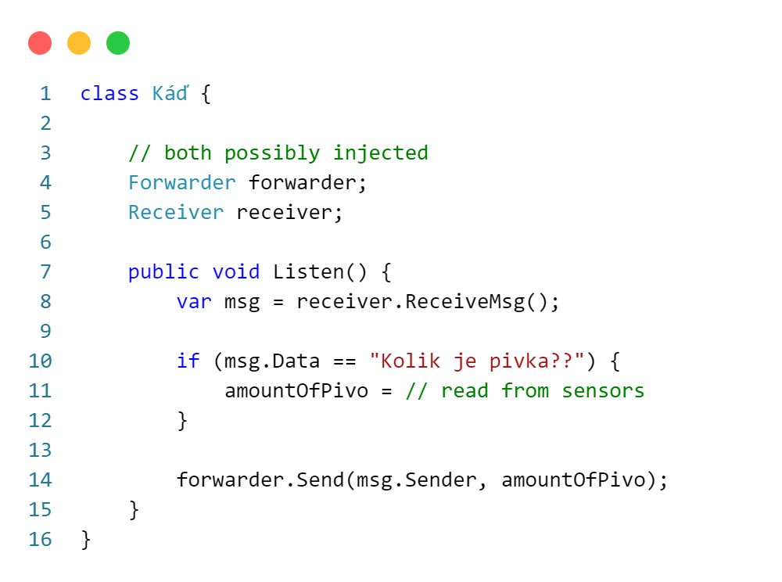
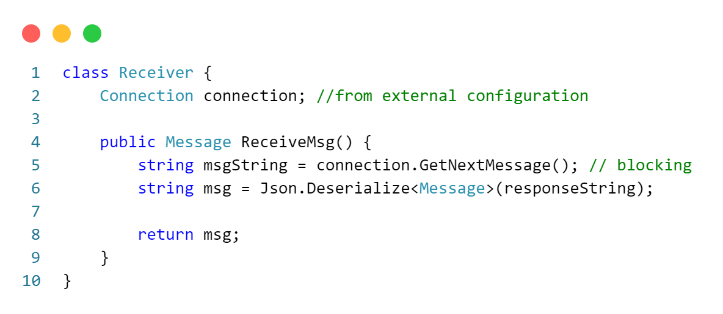

Slide 10
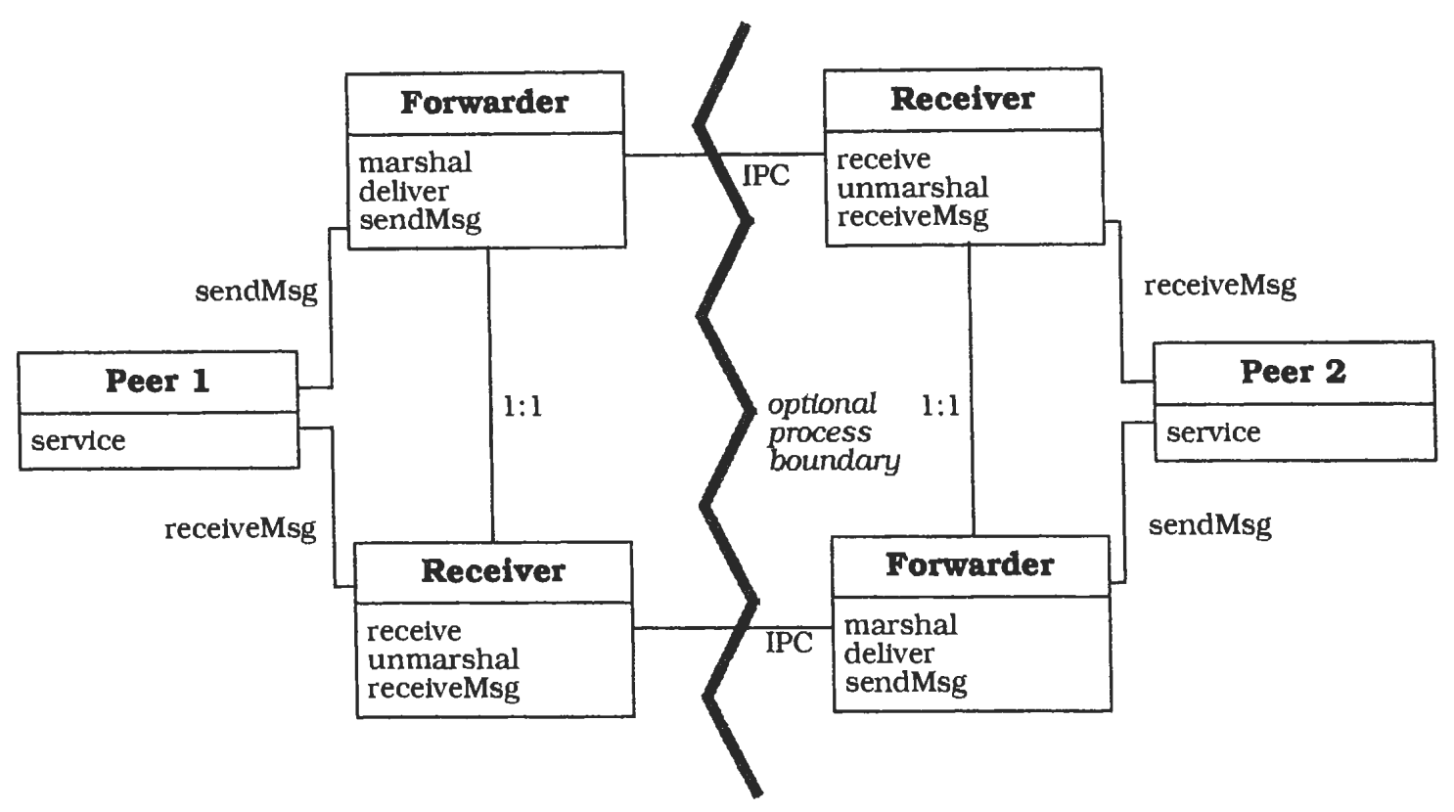
Názvosloví
inter-process communication

Slide 11

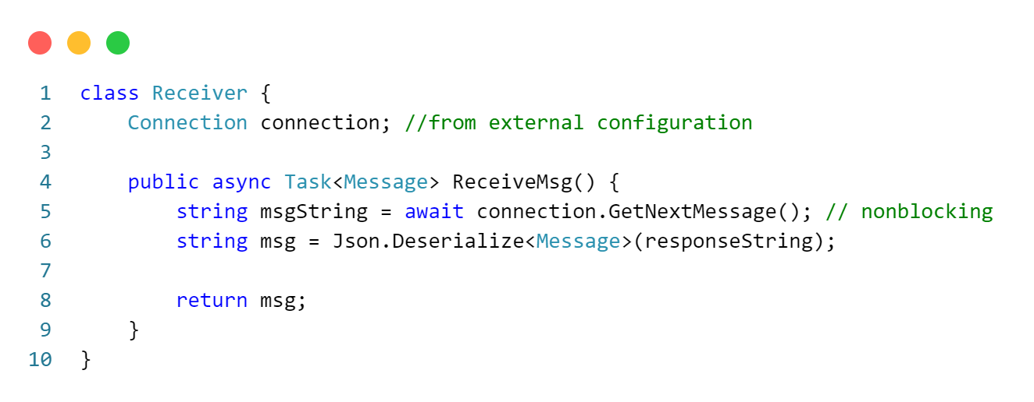
Poznámky
Káď
Káď
Adresování
Adresa nemusí být pro jediný uzel
Může mít hierarchickou strukturu ( “Plzeň/Káď”)
Překlad adres
Sdílená tabulka, každý forwarder vlastní
Druhy zpráv
Command, information, response
Obsluha (chyb) komunikace
Vypršení času
Opakovaní requestu
Řídící zprávy
Implementace receiveru
Blokující
Neblokující
Káď

Slide 12
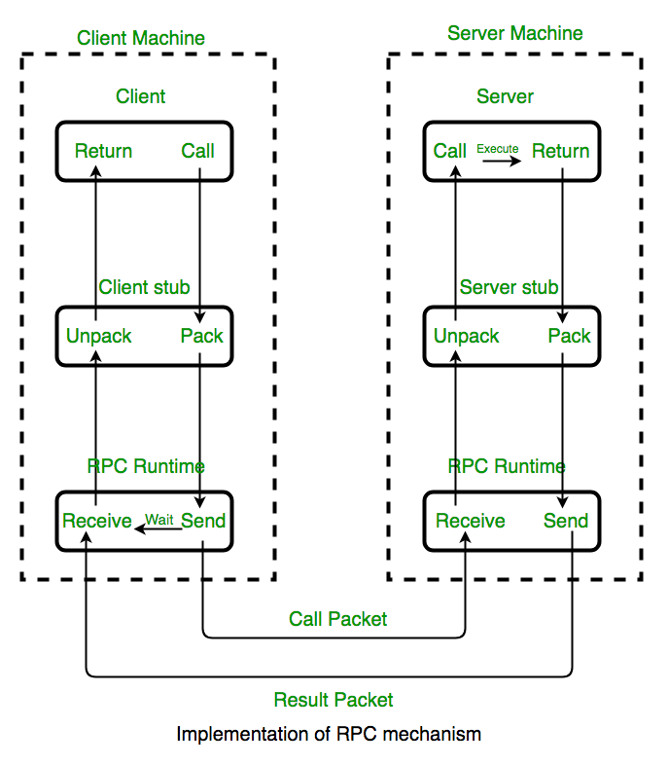
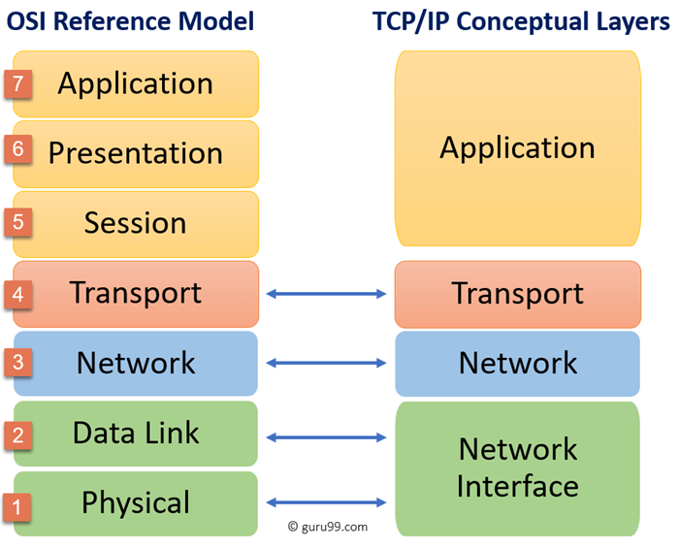
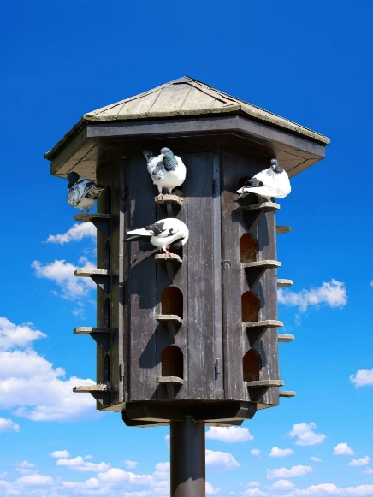
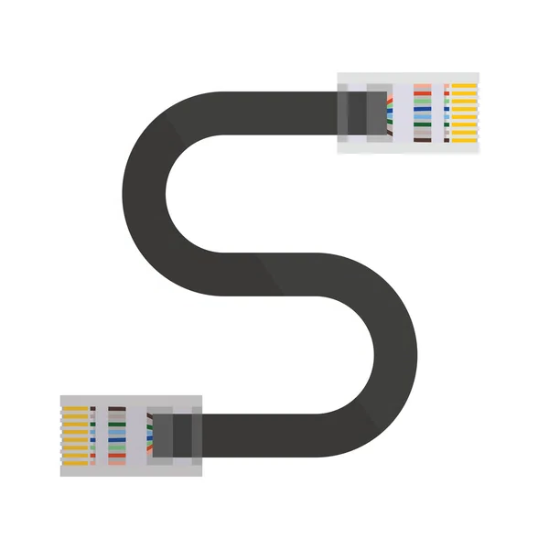
Shrnutí
Peer 1
Peer 2
Výhody
Nevýhody
Forwarder
Forwarder
Receiver
Receiver
Forwarder
Forwarder
Receiver
Receiver
Efektivita
Minimální overhead oproti samotné komunikaci
Rychlý překlad adres
Lightweight oproti např. RPC
Abstrakce nad konkrétní formou komunikace
Nelze jednoduše měnit topologie peerů

Slide 13
Káď na adrese 42.42.42.42:42222
Vím na jaké adrese Káď je
*forwarder to ví
Kolik je piva??
42 litrů

Slide 14
Káď na adrese 42.42.42.42:42222

Slide 15

Káď na adrese 69.69.69.69:42222
Mám novou adresu
Mám novou adresu
Mám novou adresu
Mám novou adresu
Změna adresy x
… musí znát adresy Monitorů

Slide 17
Client - Dispatcher - Server
Dispatcher

Slide 18
Nevím na jaké adrese Káď je .. zeptám se
Káď na adrese 42.42.42.42:42222
Kolik je piva??
42 litrů
Už vím kde je Káď
Kde je Káď ??
Jsem tady
Tady
42.42.42.42:42222
42.42.42.42:42222
Dispatcher

Slide 19

Káď na adrese 69.69.69.69:42222
Teď jsem tady
Změna adresy x
69.69.69.69:42222
Dispatcher

Slide 20
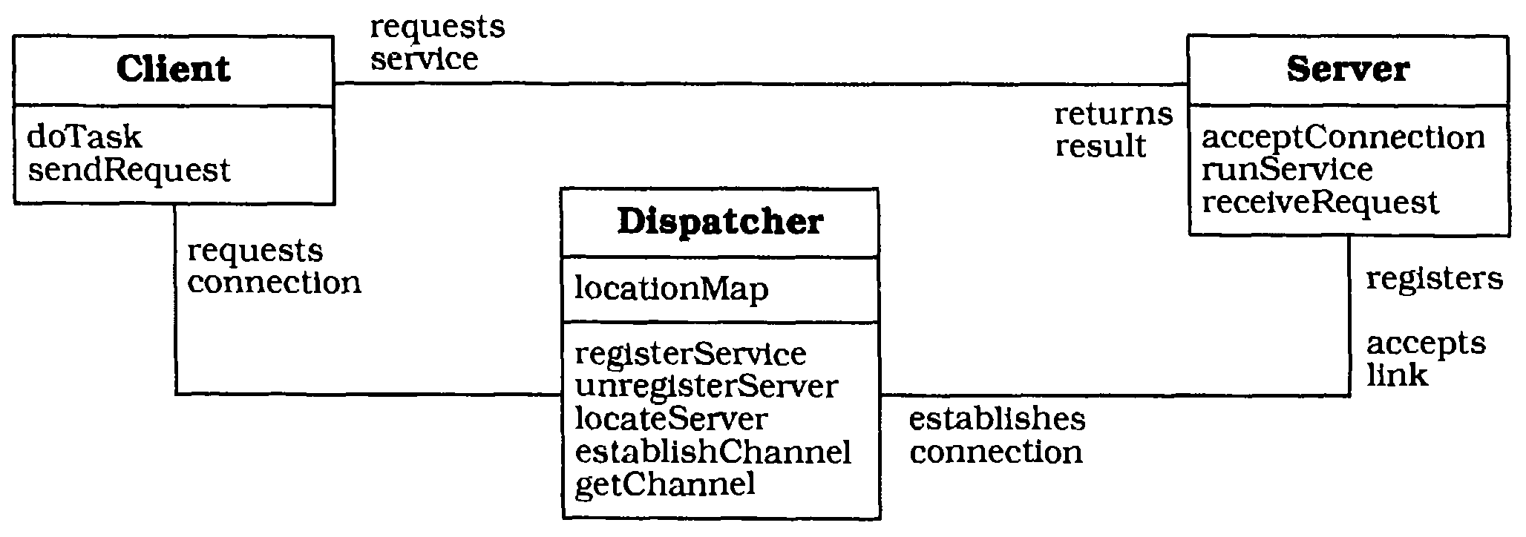
Názvosloví

Slide 21
Client - Dispatcher – ServeR
* pro domácí studium
dispatcher
poskytuje službu, jež umožňuje klientovi používat pro identifikaci serverů jejich jména a nikoli fyzická umístění (transparentnost umístění)
navíc se stará o vytvoření komunikačního kanálu mezi klientem a serverem
server
poskytuje služby klientům
registruje se či je registrován pod svým jménem a adresou u dispatchera
může se nacházet na stejném stroji jako klient, ve stejné místní síti či být dostupný přes Internet
klient
spoléhá na dispatchera s nalezením serveru a pro vytvoření spojení s ním
nadále pak pracuje pouze s kanálem k serveru, který mu dispatcher poskytl
může si za běhu prohodit roli se serverem

Slide 22

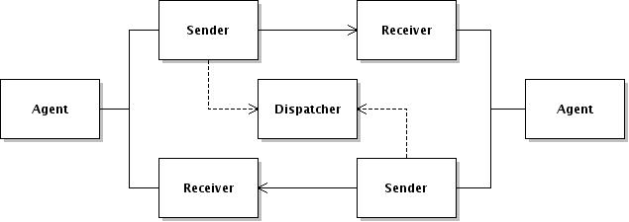
Varianty
distribuované dispatchery
komunikace spravována klientem/dispatcherem
dispatcher vytváří spojení se serverem
s více způsoby komunikace
servery se navíc registrují s podporovanými druhy komunikace
client-dispatcher-service
dispatcher si pamatuje mapování služeb na implementující servery
kombinace se vzorem forwarder-receiver
Kde zjistím kolik je pivka ??
Kde je Káď ??
Notes:
distribuované dispatchery
zavádí se více dispatcherů
dispatcher se po žádosti od svého klienta spojí s dispatcherem cíle, který vytvoří kanál, který je přes původní dispatcher předán klientovi
klient může také kontaktovat dispatchera serveru přímo, tím ale přicházíme o transparentnost umístění
komunikace spravována klientem
dispatcher nevytváří spojení se serverem, ale pouze předá klientovi jeho adresu
s více způsoby komunikace
servery se navíc registrují s podporovanými druhy komunikace
client-dispatcher-service
dispatcher si pamatuje mapování služeb na implementující servery
na žádost o připojení dodá nějaký server, který službu podporuje
pokud je dodaný server nedostupný, dispatcher se může pokusit dodat jiný vhodný
kombinace se vzorem forwarder-receiver

Slide 23

Shrnutí
Dynamická síť .
Statická síť .
Výhody
Nevýhody
Flexibilita
Zaměnitelnost serverů/služeb runtime
Odolnost
Selhání serverů => při obnovení se zaregistrují
Transparentnost
Abstrakce nad fyzickými adresami
Lze jednoduše měnit topologii sítě
Efektivita
Nutná komunikace s dispatcherem
Možnost cachování

Slide 24

Děkuji že jste neusnuli !!!!

